Slide 1
Domingo
Divina Liturgia
11:00
Lunes
Los Milagros de Jesús
20:00
Martes
Vísperas Oración
20:00
Miércoles
Pregúntele al Padre Francisco
20:00
Jueves
Oración de Sanación Física y Espiritual
20:00
Viernes
El Tesoro Revelado Contingencia y Espiritualidad
20:00
En Facebook y en Youtube – Además vea www.iglesiaortodoxa.cl y www.corpsanignacio.com

Slide 2
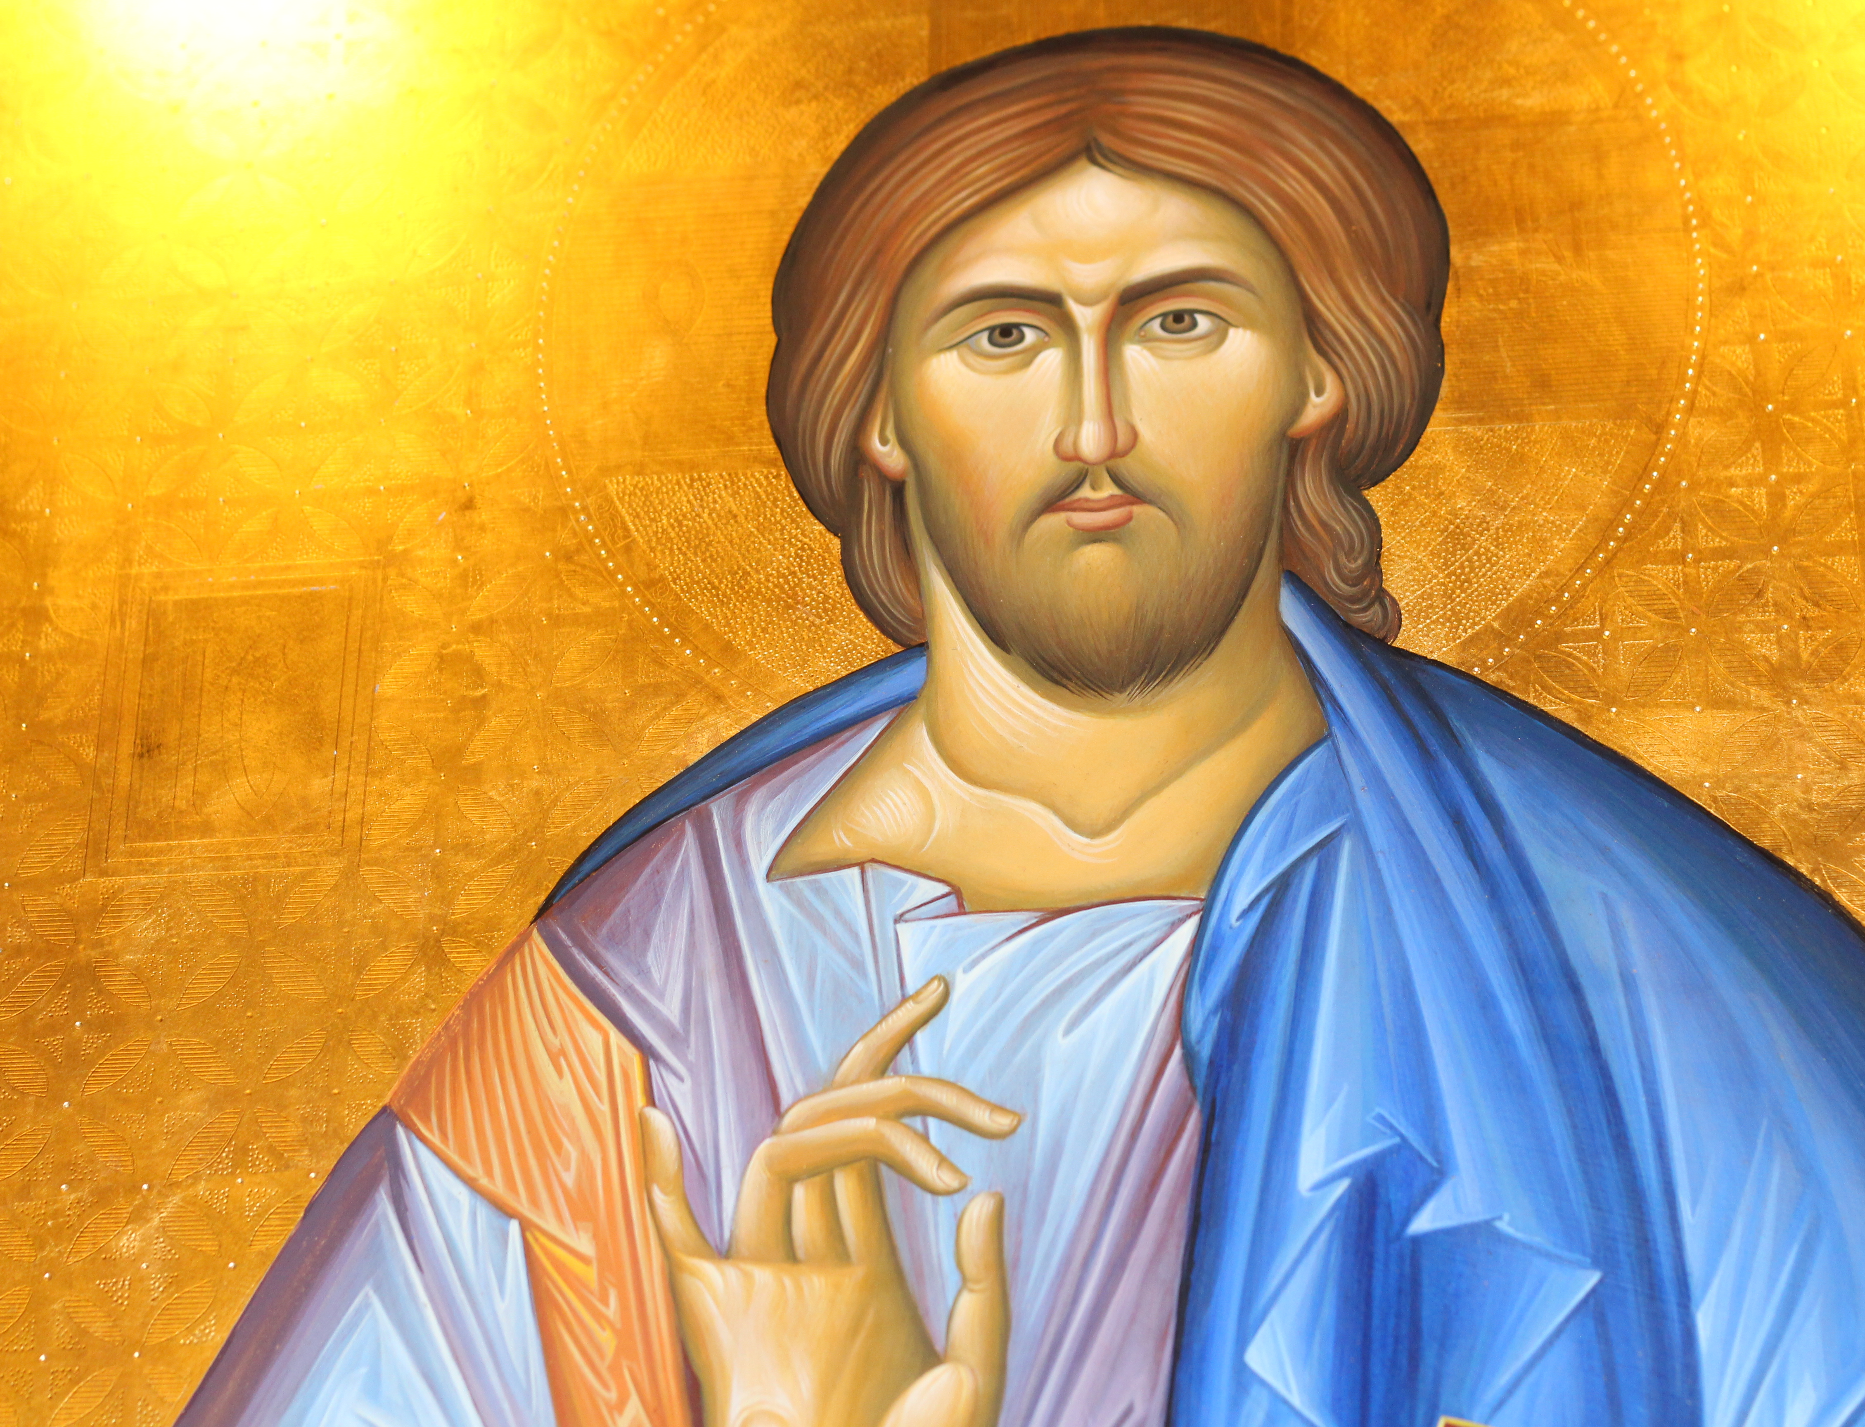
ANTES DEL ESTUDIO
¡Oh Señor, infinitamente bondadoso! Envía sobre nosotros la Gracia de tu espíritu santo, que otorga y fortalece nuestras fuerzas espirituales a fin de que, aplicándonos en la enseñanza propuesta crezcamos para tu gloria, ¡Oh, creador nuestro! Y para ser útiles también a nuestra iglesia y nuestro país.
DESPUES DEL ESTUDIO
Te agradecemos, ¡Oh creador! El habernos concedido tu gracia para escuchar la enseñanza. Bendice a nuestros superiores, Padres y maestros que nos guían en el conocimiento del bien y danos fuerza y firmeza para perseverar en nuestros estudios.

Slide 3
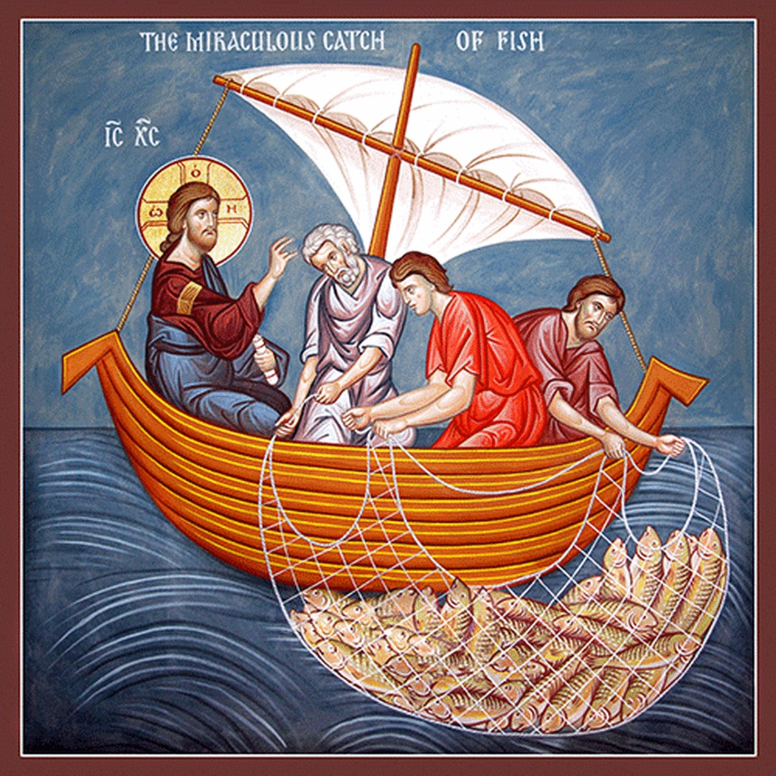
La Pesca Milagrosa
LOS MILAGROS DE JESÚS
Lucas 5:1-11
CLASE 03/10 – 28/09/2020
Padre FRANCISCO SALVADOR

Slide 4
Clasificación 4 grupos
Exorcismos
7
Curaciones
17
Resurrección
4
Control sobre la naturaleza
10

Slide 5
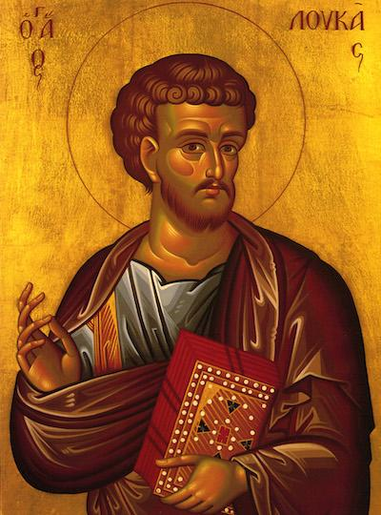
San Lucas
Hoy comenzamos a leer los pasajes del Evangelio de Lucas los domingos por la mañana.
A esto se le llama el primer domingo de Lucas.
Cada evangelio tiene su propia perspectiva y agenda.
El evangelio de Lucas presenta una visión de Cristo y la vida cristiana que es radical.

Slide 6
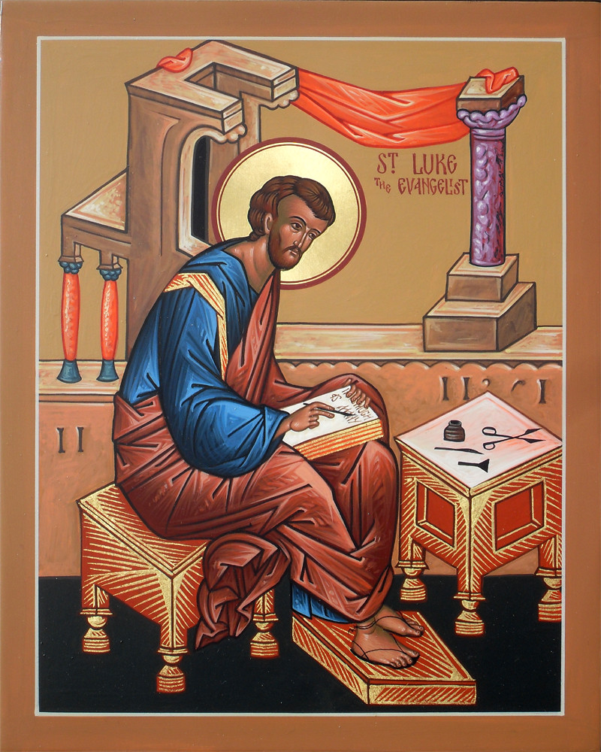
Pero estas son las personas que Jesús parece valorar más en todos los Evangelios y más particularmente en el de Lucas.
Lucas no solo quiere que veamos a Jesús como el amigo de los pobres, sino también como el amigo de los marginados. Luke empuja el sobre. ¡Jesús se acerca a los gentiles!
Como San Lucas era griego, no judío, tenía un caballo en esta carrera.

Slide 7
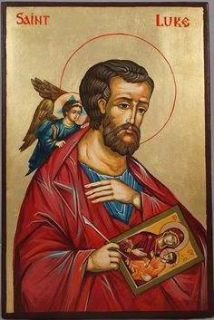
Jesús no juzgó a los marginados, ni los trató como marginados.
Prefería su compañía y guardaba sus reprensiones para los hipócritas. El amor de Dios lo incluye todo, pero para algunos su amor es el cielo y para otros es fuego.
Para los pecadores, Él es el redentor.

Slide 8
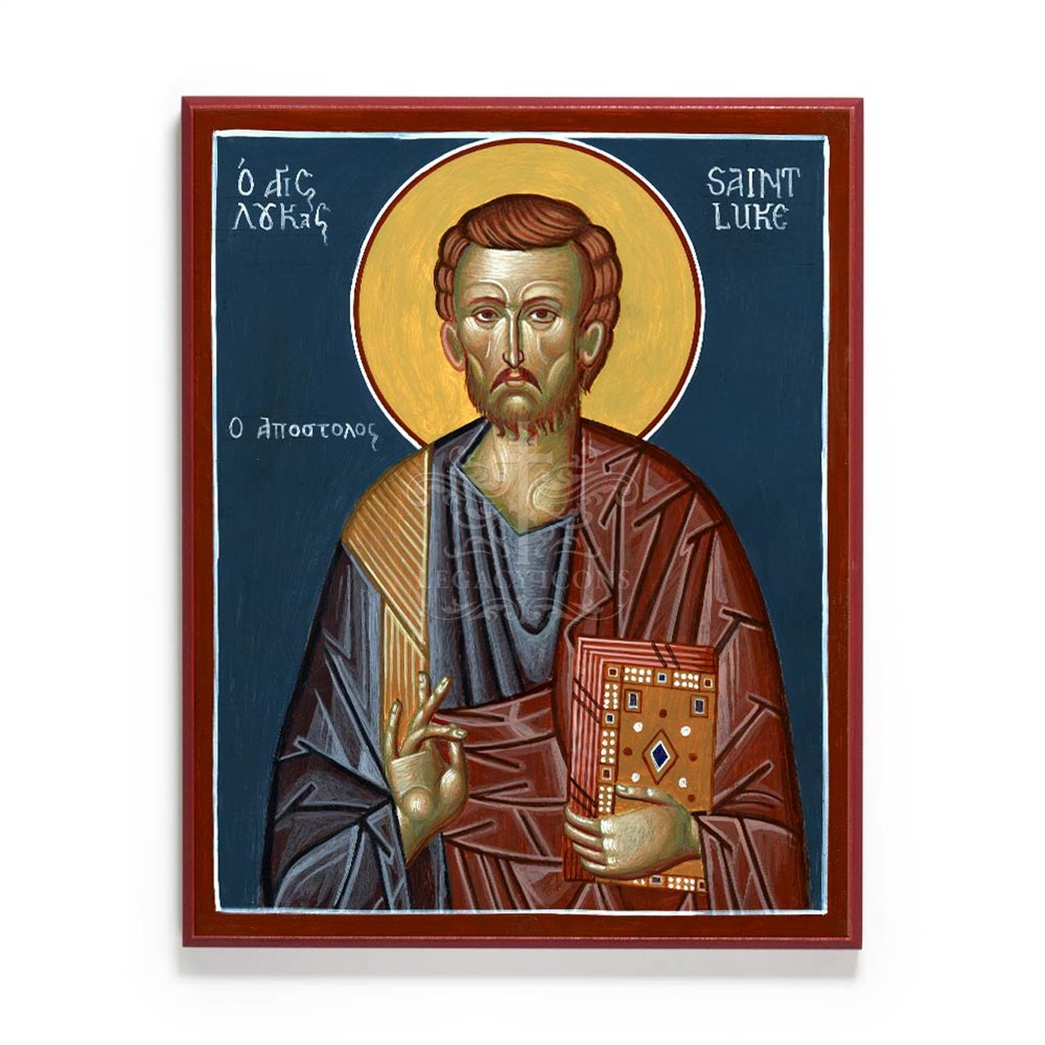
Jesús pone todo patas arriba.
La muerte se convierte en vida,
la pobreza en riqueza,
la fama en deshonra,
los más pequeños se convierten en los más grandes
los primeros en los últimos.

Slide 9
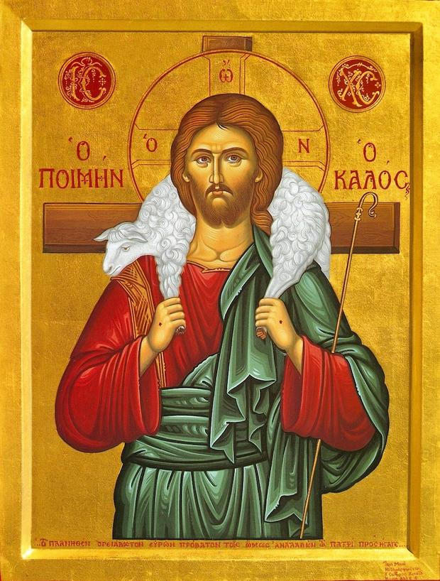
Los santos se convierten en lo que son no porque su santidad los haga admirables para los demás, sino porque el don de la santidad les permite admirar a los demás.

Slide 10
Lucas 5:1-11
Aconteció que, mientras las multitudes se agolpaban sobre él y escuchaban la palabra de Dios, Jesús estaba de pie junto al lago de Genesaret y vio dos barcas que estaban a la orilla del lago. Los pescadores habían salido de ellas y estaban lavando sus redes. Al entrar él en una de las barcas, la cual pertenecía a Simón, pidió a este que la apartara de tierra un poco. Luego se sentó y enseñaba a las multitudes desde la barca. Cuando acabó de hablarles, dijo a Simón:
—Boga mar adentro, y echen sus redes para pescar.
Simón le respondió y dijo:
—Maestro, toda la noche hemos trabajado duro y no hemos pescado nada. Pero por tu palabra echaré la red.
Cuando lo hicieron, atraparon una gran cantidad de peces y sus redes se rompían. Hicieron señas a sus compañeros que estaban en la otra barca para que vinieran a ayudarles. Ellos vinieron y llenaron ambas barcas de manera que se hundían. Y Simón Pedro, al verlo, cayó de rodillas ante Jesús exclamando:
—¡Apártate de mí, Señor, porque soy hombre pecador!
Por la pesca que habían logrado, el temor se apoderó de Pedro y de todos los que estaban con él, y de igual manera de Jacobo y Juan, hijos de Zebedeo, que eran socios de Simón. Entonces Jesús dijo a Simón:
—No temas; de aquí en adelante estarás pescando hombres.
Después de sacar las barcas a tierra, lo dejaron todo y lo siguieron.

Slide 11
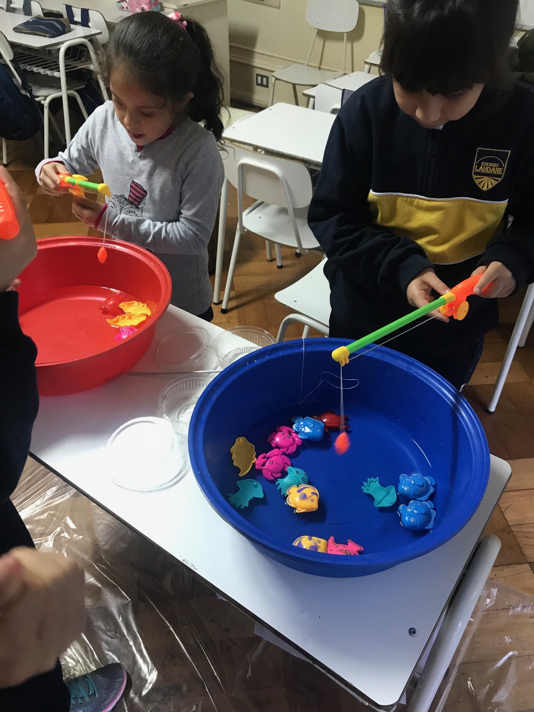
Pesca Milagrosa. Cual es el Milagro…
Como Niños
Premios
Cosas Simples

Slide 12
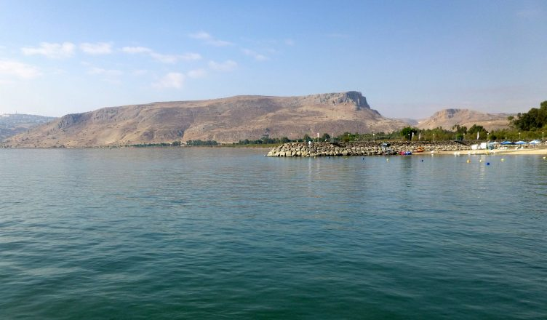
Genesaret

Slide 13
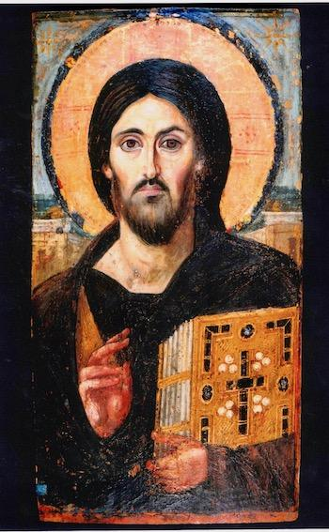
Hoy Jesús se encuentra con Simón, a quien más tarde cambiará el nombre de Pedro.
Simon es un pescador sencillo y rudo.
Seguro que no es un hombre rico o educado.
No exigiría mucho respeto en su sociedad, si es que lo haría.

Slide 14
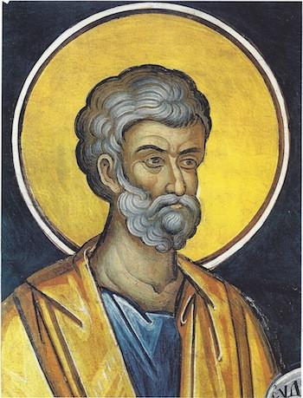
Pedro
En la lectura del Evangelio señalada para este domingo, escuchamos una historia de la mayor importancia, tanto para nosotros como para todo el cristianismo: escuchamos la historia del comienzo de la conversión del santo fundamental de los Apóstoles, el mismo San Pedro.
Este no fue el primer encuentro de San Pedro con Cristo; su hermano, San Andrés, había llevado a San Pedro a Jesús en Bethabara y le había dicho que él era el Cristo.

Slide 15
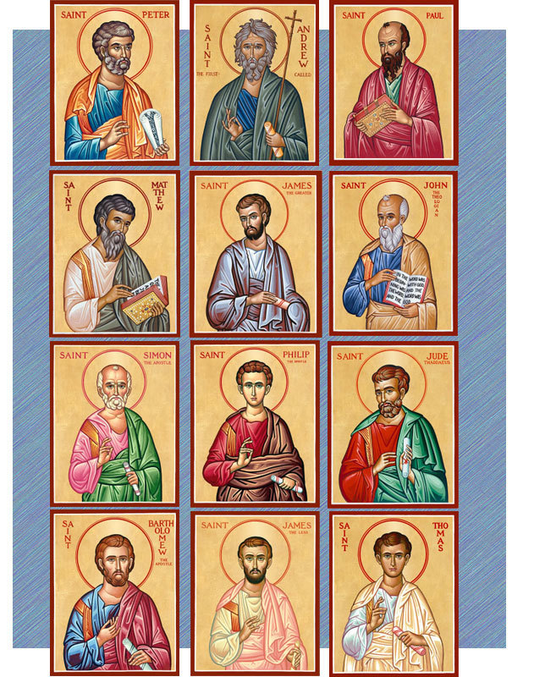
Apóstoles
Después, los hermanos comenzaron a seguir al Señor en Sus vagabundeos terrenales, escuchando Sus enseñanzas y presenciando Sus milagros.
Estaban con él cuando su fama comenzó a extenderse.

Slide 16
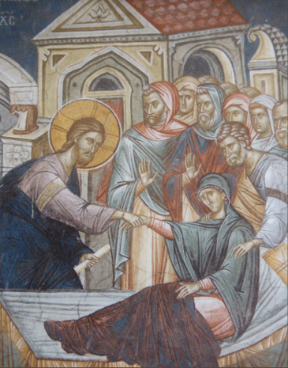
El Señor incluso se había alojado bajo el techo de San Pedro y había sanado a su suegra de su enfermedad.
Sin embargo, hoy en Gennesaret, Simón Pedro, por así decirlo, se encuentra con el Señor por primera vez: no como una idea abstracta, no solo como una figura pública (por muy grande que fuera sin duda alguna), sino cara a cara.

Slide 17
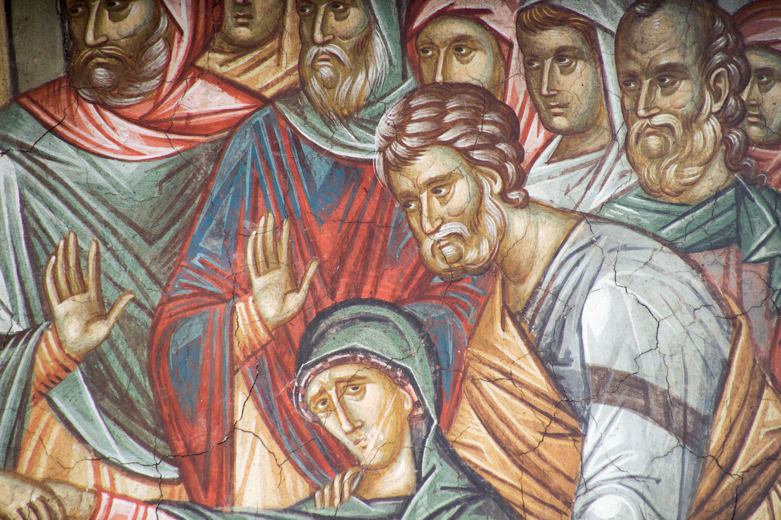
San Pedro comienza a vislumbrar que este hombre es mucho más que un maestro religioso o un liberador político, y comienza a darse cuenta de que su propia vida nunca volverá a ser la misma.

Slide 18
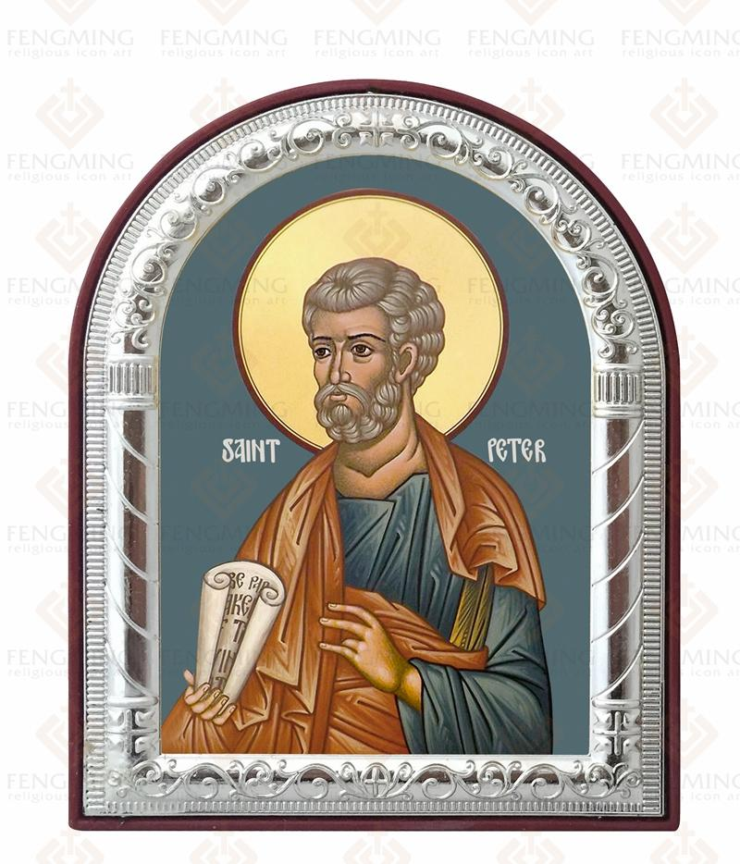
Este comienzo de la vida de apostolado de San Pedro puede y debe servir para inspirarnos e instruirnos también a nosotros, que estamos igualmente llamados a la vida apostólica no menos que el mismo San Pedro.
En el primer versículo de este pasaje escuchamos que “el pueblo lo oprimía [es decir, Jesús] para escuchar la palabra de Dios ”.

Slide 19
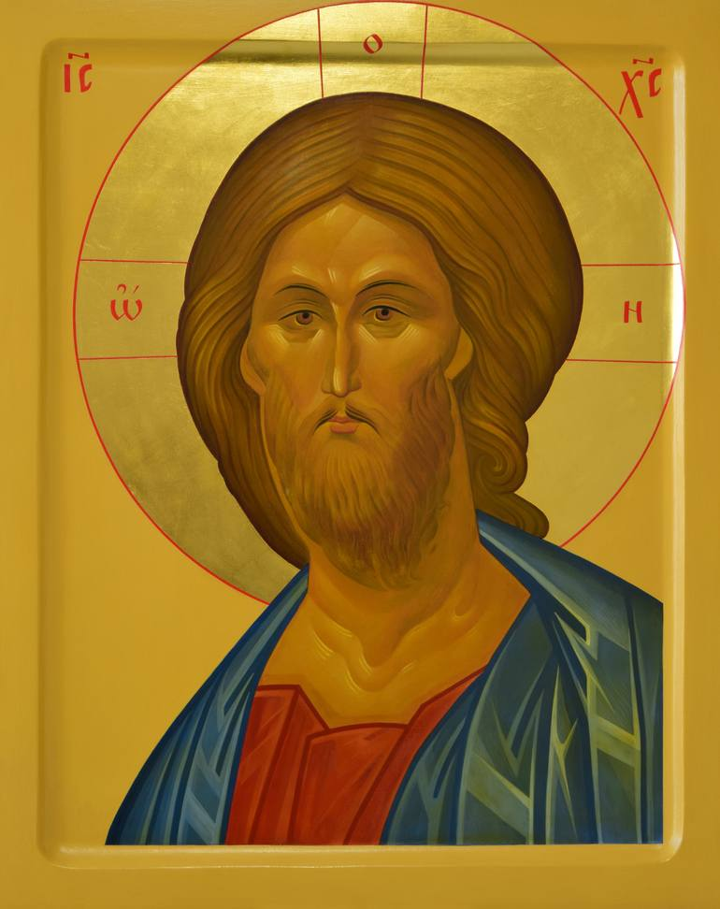
Pero nosotros mismos ya sabemos que Él es el Hijo de Dios, la segunda persona de la Santísima Trinidad, Dios mismo venido en carne.
El pueblo deseaba escuchar las enseñanzas de un sabio, o quizás recibir la curación de una enfermedad, o quizás incluso ser liberado por fin de la ocupación romana.

Slide 20
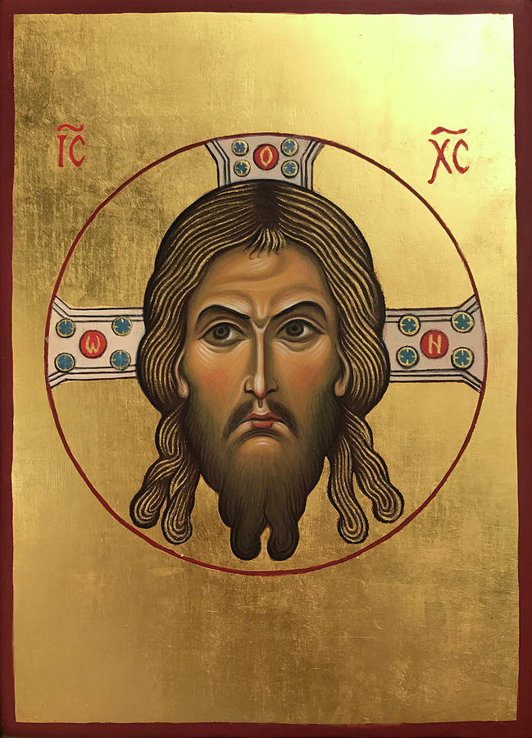
¡Pero nosotros mismos sabemos que el Señor vino a traernos el perdón de los pecados, la vida eterna e incluso theosis, la deificación, la unión con Dios mismo! Estas son cosas mucho más allá de lo que las personas reunidas junto al lago de Gennesaret podrían haber imaginado.

Slide 21
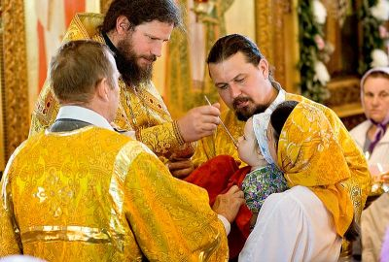
¡Y sin embargo, qué aburridos estamos de todo esto!
No solo no corremos ansiosos por escuchar la palabra de Dios, no solo no nos presionamos con entusiasmo hacia el que enseña esa palabra, sino que apenas podemos arrastrarnos fuera de la cama para recibir en nosotros el mismo Cuerpo y Sangre de Dios.

Slide 22
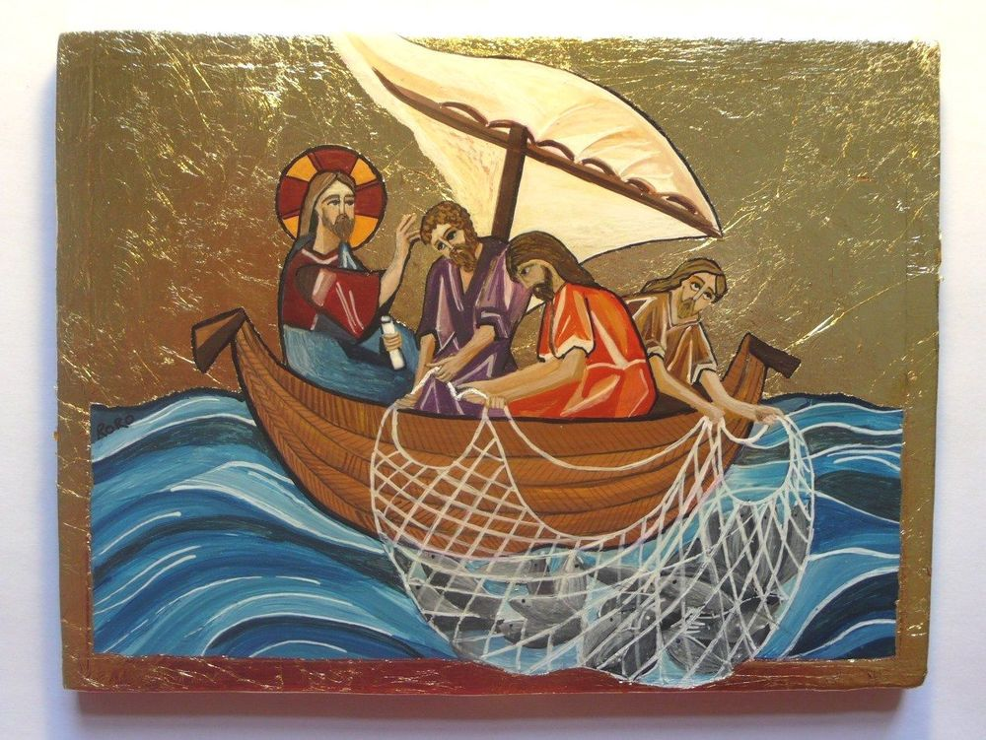
Hermanos míos, estas cosas no deberían ser así.
Pidamos al Señor que encienda en nuestro corazón al menos las primeras chispas de este ardiente anhelo del reino de los cielos, anhelo que este sencillo pueblo de Israel poseía en abundancia.
Después de que el Señor termina de instruir a la gente, le dice a San Pedro: "Lánzate a lo profundo y echa tus redes a pescar".

Slide 23
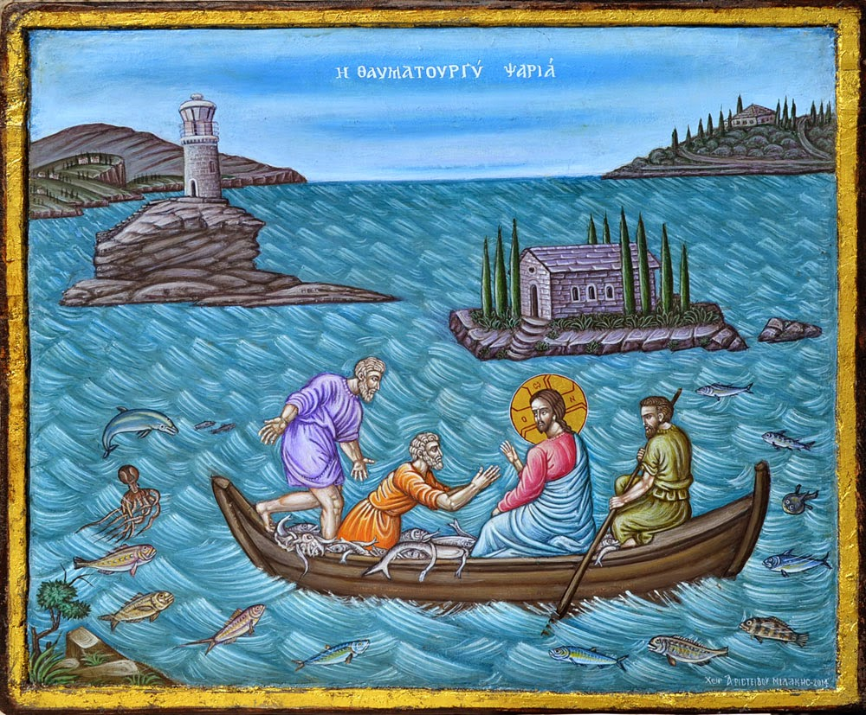
Es decir, le dice que haga algo que parece ser una pérdida de tiempo, un trabajo inútil y difícil sin esperar ningún beneficio significativo, porque San Pedro ya había trabajado toda la noche pero no pescó nada. ¡Qué bien describe esto la forma en que muchos de nosotros vemos la vida cristiana!
Escuchamos los mandamientos del Señor, pero no los entendemos. Los miramos solo como trabajo y fatiga, y en nuestro estado de infidelidad e incredulidad de ninguna manera percibimos la gracia y los beneficios almacenados dentro de todos y cada uno de ellos sin excepción.

Slide 24
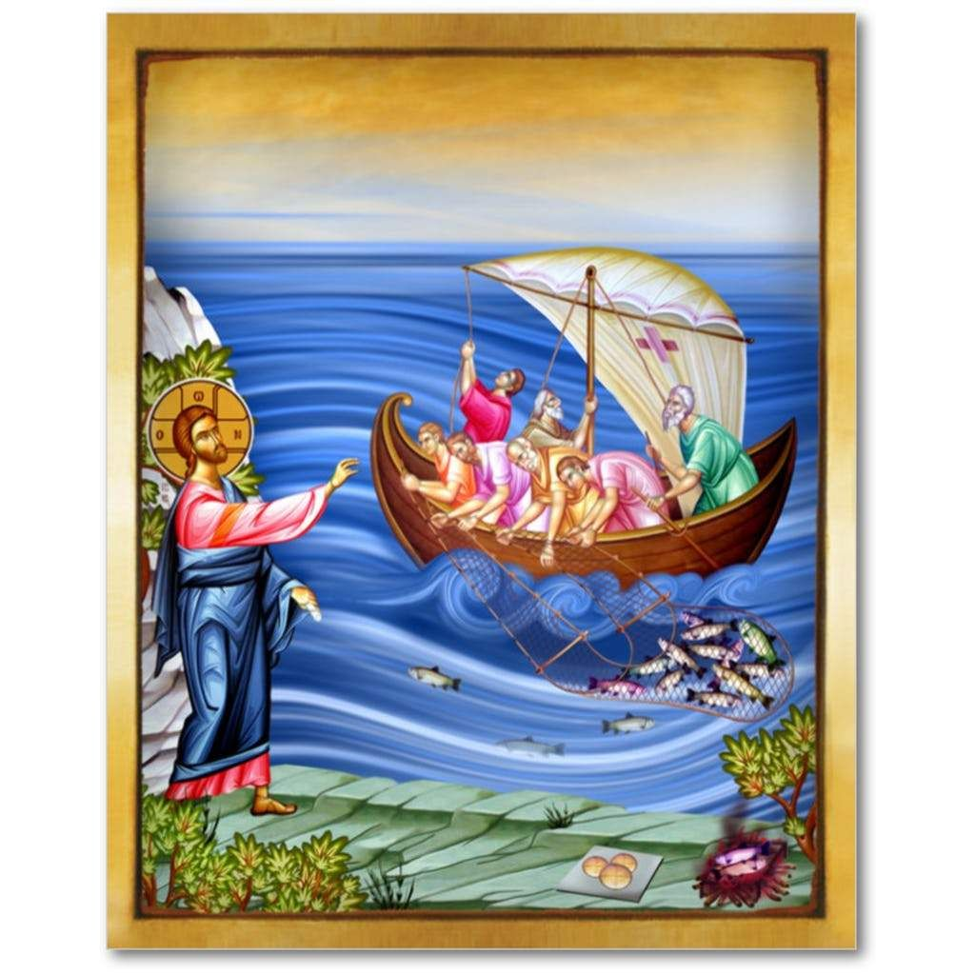
OBEDIENCIA
Pero en la obediencia de San Pedro a este mandamiento de Cristo podemos aprender tres lecciones muy importantes que tienen el poder de ayudarnos, por la gracia de Dios, a superar nuestra ceguera espiritual y nuestra dureza de corazón.
Primero, vemos que San Pedro obedece mansamente la petición del Señor, aunque toda su experiencia y entendimiento le dice que obedecer sería inútil.

Slide 25
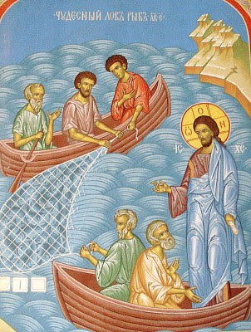
Su obediencia no es ciega e irreflexiva: reconoce con serenidad la plena realidad de la situación, pero al mismo tiempo humilla su mente racional y se compromete a obedecer a Cristo.

Slide 26
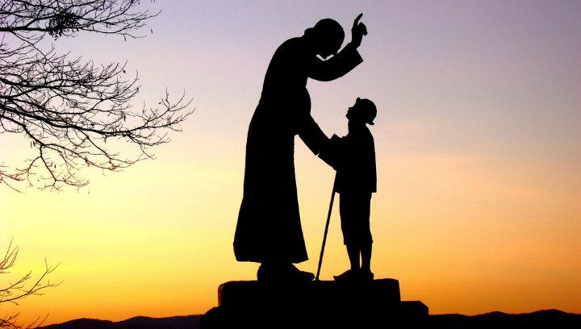
Es absolutamente necesario que nosotros mismos practiquemos tal obediencia apostólica, confiando en Dios más que en nuestro propio conocimiento y entendimiento, sin importar cuán razonables o fundados sean. Si fallamos en hacer esto, posiblemente no podamos esperar ningún resultado en nuestra vida espiritual.

Slide 27
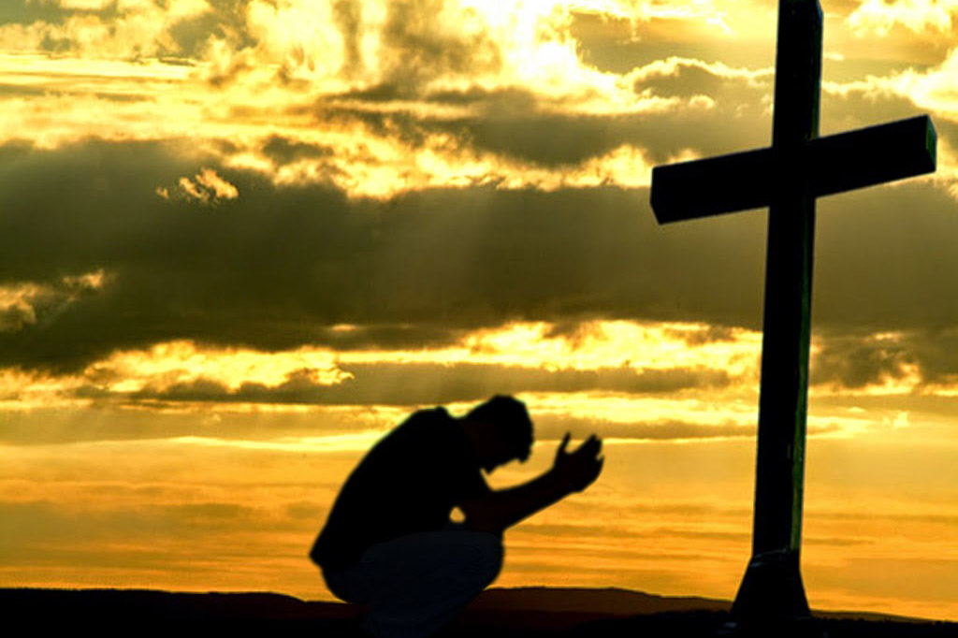
Pero si seguimos el ejemplo de San Pedro, nos abriremos a aprender la segunda lección: aprenderemos la verdadera naturaleza y el corazón de los mandamientos evangélicos.
Verá, resulta que el Señor le dio su mandato a San Pedro simplemente por amor y generosidad.

Slide 28
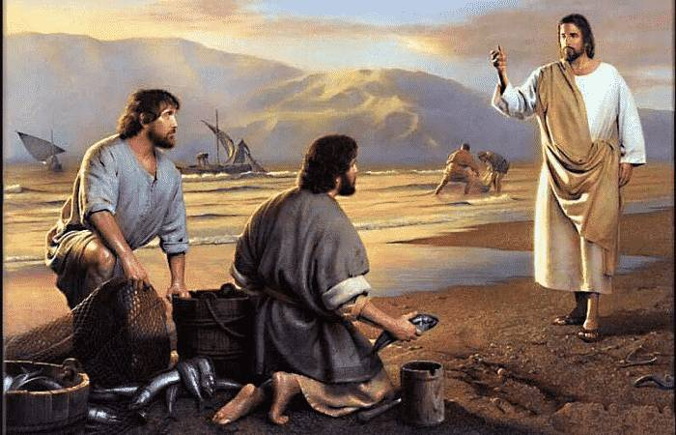
El mandato no fue una prueba arbitraria de la fe de San Pedro.
No fue dado por alguna vanagloria necesidad del Señor de ser obedecido por Sus criaturas.
Sencillamente, el Señor deseaba darles de comer a sus discípulos, por lo que les dijo cómo podían obtenerlos.

Slide 29
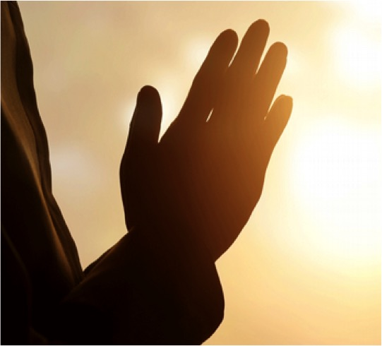
Y así es con todos los mandamientos del Señor:
todos son manifestaciones del amor compasivo e ilimitado de Dios, dado por la única razón de otorgar Su bondad a Sus siervos.
Si aprendemos bien esta lección, nos resultará mucho más fácil dar nuestra obediencia de buena gana y con alegría que de mala gana.

Slide 30
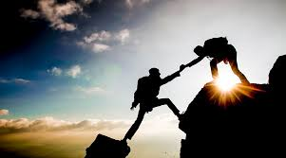
Y cuanto más hagamos esto, más aprenderemos a confiar en Aquel que siempre da generosa y abundantemente, muy por encima de todo lo que podríamos merecer o imaginar.
A menudo pensamos que obedecer a Cristo significa perder muchas cosas que amamos y deseamos.

Slide 31
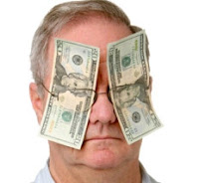
Pero las cosas que amamos son escoria, y las cosas a las que nos aferramos no son más que cenizas.
Solo una vez que los dejemos ir, nuestras manos estarán libres para recibir las riquezas verdaderas y eternas que nuestro Padre tanto desea dar.

Slide 32
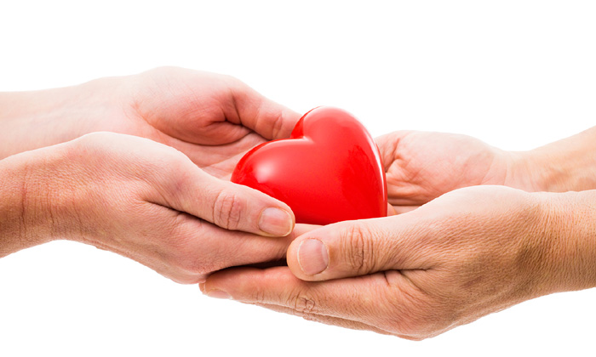
En tercer lugar, y lo más importante, debemos aprender la respuesta de San Pedro a la bondad y generosidad de Dios
Gratitud, sí, pero gratitud expresada en compunción, arrepentimiento, humildad y fe. “Apártate de mí; porque soy un hombre pecador, oh Señor. " Tenga en cuenta que no fue una justa indignación o la amenaza de castigo lo que llevó a San Pedro a tal confesión, sino más bien un simple regalo de pescado una mañana en Galilea.

Slide 33
Tal regalo cambió toda la vida de San Pedro, porque su corazón estaba abierto, porque vislumbró el poder de Aquel que sostiene toda la creación en la palma de Su mano, y vio que este gran e incomprensible Poder no se extendía hacia adelante. para herirlo por sus pecados, sino más bien para darle suavemente su pan de cada día.

Slide 34
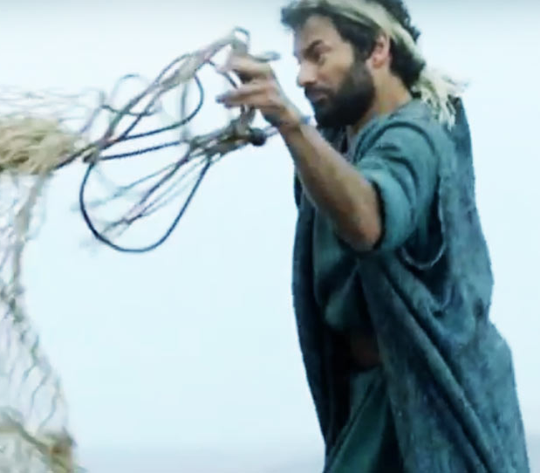
Y así se comprobó que era cierto el dicho de San Pablo: es sobre todo la bondad de Dios lo que lleva a los hombres al arrepentimiento.
Y he aquí también la gran sabiduría de este simple pescador: lejos de aferrarse a las riquezas terrenales que acaba de recibir gratuitamente, más bien cambia inmediatamente todo su sustento, su hogar, su familia y todas sus posesiones por una vida de vagabundeo y pobreza.

Slide 35
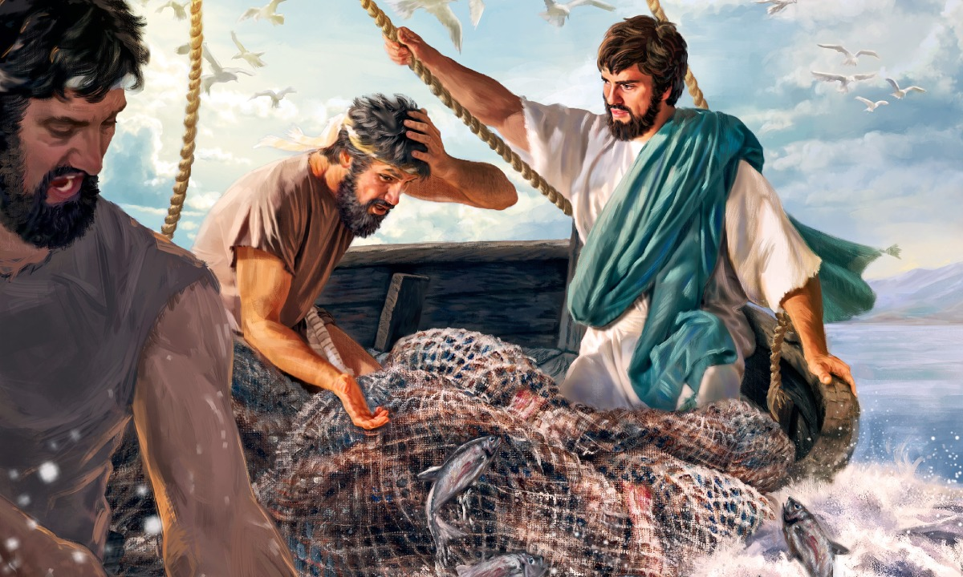
El Señor no hizo ninguna exigencia, ni siquiera hizo una simple petición para que los discípulos lo abandonaran todo y lo siguieran.
Simplemente les dio una captura de pescado. Así debe ser con nosotros. Debemos responder a la generosidad del Señor con nuestra propia generosidad de corazón. Como dice en las Escrituras: “El que siembra escasamente, también segará escasamente; y el que siembra generosamente, generosamente también segará ”.
Y como el mismo Señor nos dice: "Porque con la misma medida con que medís, se os volverá a medir".

Slide 36
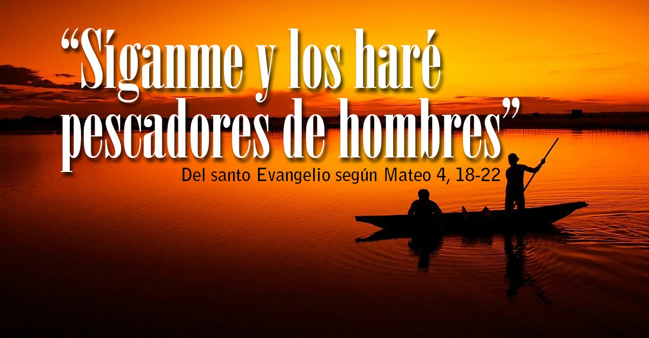
Ésta es la aritmética simple de la vida espiritual. No es complicado. Se nos ha explicado todo con bastante claridad. “Porque todo el que quiera salvar su vida, la perderá; pero el que pierda su vida por mi causa y la del evangelio, la salvará ”. Vayamos entonces y hagamos lo mismo.

Slide 37
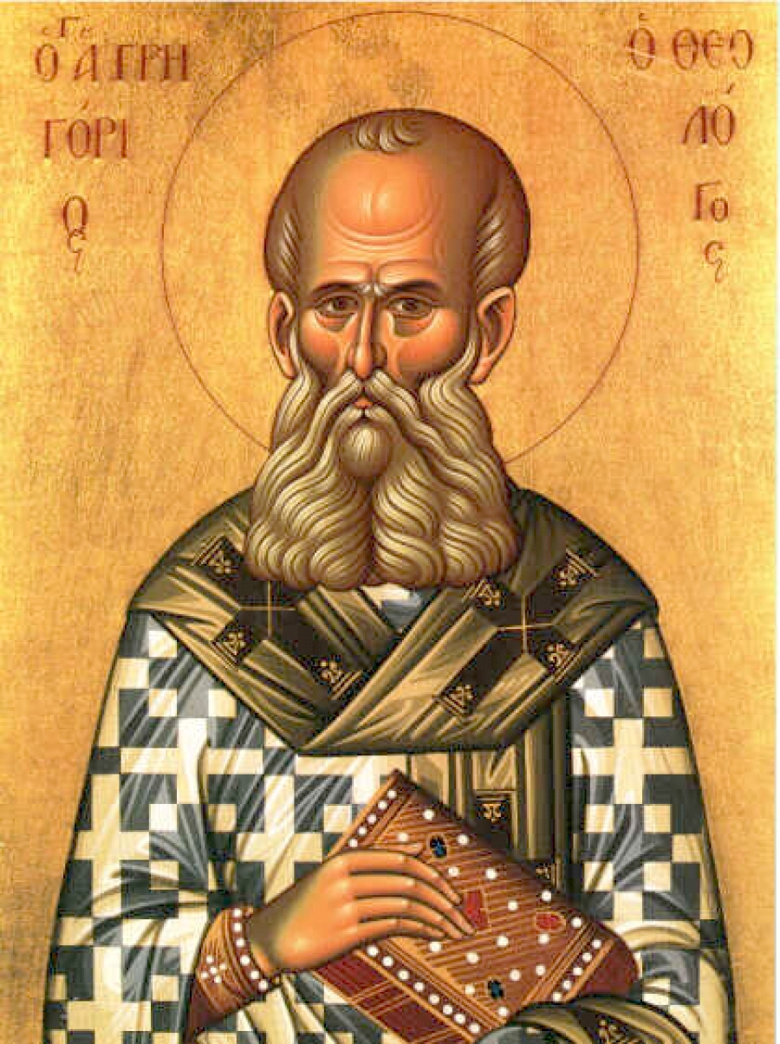
San Gregorio Nacianceno
Así, la profesión del cristiano se vuelve única, como dice San Gregorio Nacianceno, es decir se vuelve cristiano-Cristo, o un apóstol y embajador de Cristo en el mundo, cualquiera sea su profesión.

Slide 38
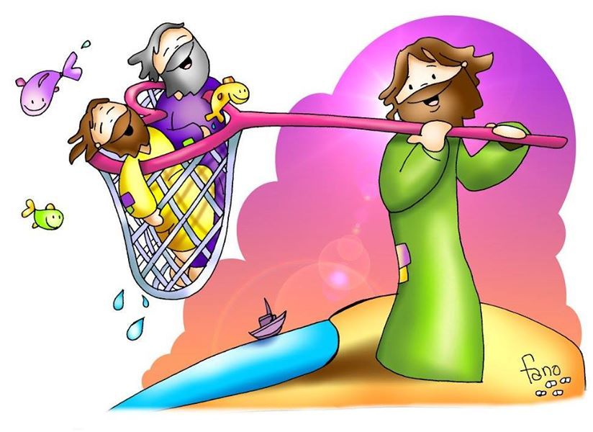
La fe del pescador de hombres conduce al hombre a abandonarlo todo y seguir a Jesús, no porque la fe pide desprenderse de las profesiones, ¡no!, sino porque el hombre encuentra la moneda perdida (Cf. Lc 15:9) y el tesoro escondido por el cual vende todo para comprarlo (Cf. Mt 13:44).
Pedro practicó la pesca, pero cuando Jesús lo invita a ser un pescador de hombres, es para ser un embajador, desde una nueva perspectiva, en su trabajo, dirigiéndose hacia su verdadero trabajo; pues Jesús es para él el Señor de su vida, y no un simple guía o maestro.

Slide 39
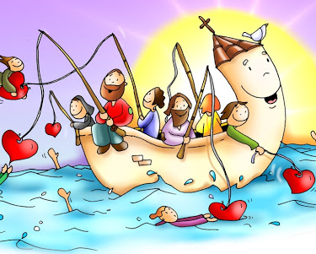
Porque “en Él vivimos, y nos movemos, y somos” (Hec 17:28).
¿Cuál es nuestra fe, le fe racional de las religiones, o la fe existencial en Jesús como Señor, como finalidad, camino y vida?

Slide 40
No miremos al cristianismo como una enseñanza nueva o antigua; más bien, bebamos del jugo de la nueva vid, donde Jesús es el pan de vida y nosotros somos Sus embajadores, quienes lo llevamos a todo el mundo, dejando todo en medio de todo, siguiéndolo a Él. Amén.

